Slide 1
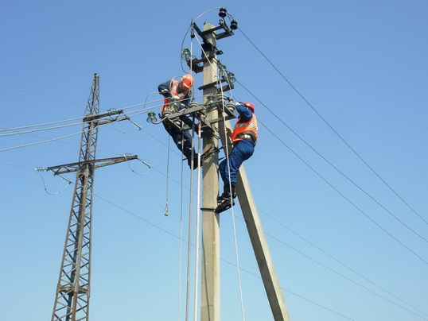
Подключение к электрическим сетям
Электрические сети
Филиал ОГУЭП «Облкоммунэрго» «Тайшетские электрические сети»
г.Тайшет, ул. Кирова,49
Тел. 8(39563)2-58-26
8(39563)2-42-43
E-mail:taishet@oblkomenergo.ru
Западные электрические сети, ОАО «ИЭСК» ЗЭС Тайшетский РЭС
г.Бирюсинск,
п.Энергетиков,2
8(39563)7-12-35
8(39563)27-3-59
E-mail:zes@zes.irkutskenergo.ru
(г. Тулун)
Тайшетская дистанция электроснабжения - структурное подразделение Восточно-Сибирской дирекции по электроснабжению структурного подразделения Трансэнерго филиала ОАО «РЖД» (ЭЧ-1 г.Тайшет), ул.Северовокзальная,1а
Тел. 8(39563)55-39-07
8(39563)64-48-34
8(3952)78-10-06

Slide 2
Технологическое присоединение осуществляется на возмездной основе на основании договора, заключаемого между сетевой компанией и юридическим или физическим лицом.
ЭТАПЫ ТЕХНОЛОГИЧЕСКОГО ПРИСОЕДИНЕНИЯ
Подача заявки на технологическое присоединение
Заключение договора на технологическое присоединение
Выполнение сторонами договора мероприятий, предусмотренных договором
Получение разрешения Ростехнадзора на допуск в эксплуатацию объектов заявителя
Осуществление сетевой организацией фактического присоединения объектов заявителя к электрическим сетям
Фактический прием (подача) напряжения и мощности (фиксация коммутационного аппарата в положении «включено»)
Составление акта о технологическом присоединении и акта разграничения балансовой принадлежности и эксплуатационной ответственности

Slide 3
Разрешение на строительство выдается органом местного самоуправления по месту нахождения земельного участка
Срок выполнение муниципальной услуги составляет 7 дней.
Получателями данной услуги являются физические и юридические лица
Правоустанавливающий документ на земельный участок, в том числе соглашение об установлении сервитута, решение об установлении публичного сервитута;
Градостроительный план земельного участка, в случае строительства линейного объекта реквизиты проекта планировки территории и проекта межевания территории;
Результаты инженерных изысканий и следующие материалы, содержащиеся в утвержденной в соответствии с частью 15 статьи 48 настоящего Кодекса проектной документации:
пояснительная записка;
схема планировочной организации земельного участка;
разделы, содержащие архитектурные и конструктивные решения, а также решения и мероприятия, направленные на обеспечение доступа инвалидов к объекту капитального строительства;
проект организации строительства.
Положительное заключение государственной экспертизы (если требуется);
Разрешение на отклонение от предельных параметров разрешенного строительства, реконструкции (в случае, если застройщику это было разрешено ст.40 Градостроительного Кодекса РФ);
Согласие всех правообладателей объекта капитального строительства в случае реконструкции такого объекта;
Копия свидетельства об аккредитации юридического лица, выдавшего положительное заключение негосударственной экспертизы проектной документации, в случае, если представлено заключение негосударственной экспертизы проектной документации;.
Документы, предусмотренные законодательством Российской Федерации об объектах культурного наследия, в случае, если при проведении работ по сохранению объекта культурного наследия затрагиваются конструктивные и другие характеристики надежности и безопасности такого объекта;
Копия решения об установлении или изменении зоны с особыми условиями использования территории в случае строительства объекта капитального строительства, в связи с размещением которого в соответствии с законодательством Российской Федерации подлежит установлению зона с особыми условиями использования территории;
Копия договора о развитии застроенной территории или договора о комплексном развитии территории в случае, если строительство, реконструкцию объектов капитального строительства планируется осуществлять в границах территории, в отношении которой органом местного самоуправления принято решение о развитии застроенной территории или решение о комплексном развитии территории .
Разрешение на строительство выдается на весь срок, предусмотренный проектом организации строительства объекта капитального строительства.
Для строительства или реконструкции объекта индивидуального жилищного строительства или садового дома теперь уведомительный порядок, застройщик обращается в орган местного самоуправления с уведомлением о планируемом строительстве или реконструкции объекта индивидуального жилищного строительства или садового дома. Уведомление выдается на десять лет.
Гражданин или представитель юридического лица обращается с заявлением установленного образца :
-к главе городского поселения, на территории которого будет производиться строительство;
в КУМИ администрации Тайшетского района, участок на территории сельского поселения.
К заявлению прилагаются следующие документы:

Slide 4
Порядок предоставления земельных участков в аренду, находящихся в государственной или муниципальной собственности для дальнейшего использования под строительство коммерческого объекта или промышленной площадки.
Земельные участки в целях использования «под строительство коммерческого объекта» и «для размещения промышленной площадки» могут быть реализованы только посредством проведения аукциона по продаже земельного участка, находящегося в государственной или муниципальной собственности, или аукциона на право заключения договора аренды земельного участка, находящегося в государственной или муниципальной собственности.
Подготовку и организацию аукциона по продаже земельного участка, находящегося в государственной или муниципальной собственности, или аукциона на право заключения договора аренды земельного участка, находящегося в государственной или муниципальной собственности в соответствии со ст.39.11 Земельного кодекса РФ осуществляют:
1) органы местного самоуправления городского поселения в отношении земельных участков, расположенных на территории такого поселения;
2) органом местного самоуправления муниципального района в отношении земельных участков, расположенных на территории сельского поселения, входящего в состав этого муниципального района, и земельных участков, расположенных на межселенных территориях муниципального района.

Slide 5
Образование земельного участка для его продажи или предоставления в аренду по инициативе органа государственной власти или органа местного самоуправления осуществляются в следующем порядке:
Подготовка и утверждение уполномоченным органом схемы расположения земельного участка в случае, если земельный участок предстоит образовать и отсутствует утвержденный проект межевания территории;
Обеспечение уполномоченным органом выполнения в отношении земельного участка, образование которого предусмотрено проектом межевания территории или схемой расположения земельного участка работ, в результате которых обеспечивается подготовка документов, содержащих необходимые для осуществления государственного кадастрового учета сведения о таком земельном участке;
Осуществление на основании заявления уполномоченного органа государственного кадастрового учета земельного участка, а также государственной регистрации прав на него;
Получение технических условий подключения (технологического присоединения) объектов к сетям инженерно-технического обеспечения;
Принятие уполномоченным органом решения о проведении аукциона.
Проведение аукциона, а также образование земельного участка для его продажи или предоставления в аренду может осуществляться по инициативе заинтересованных в предоставлении земельного участка гражданина или юридического лица. В этом случае образование земельного участка и подготовка аукциона осуществляется в следующем порядке:
Подготовка гражданином или юридическим лицом схемы расположения земельного участка, если земельный участок предстоит образовать и не утвержден проект межевания территории;
Обращение в уполномоченный орган с заявлением об утверждении схемы расположения земельного участка. При этом в заявлении указывается цель использования земельного участка;
Обеспечение заинтересованным лицом выполнения кадастровых работ в целях образования земельного участка в соответствии с утвержденным проектом межевания территории или утвержденной схемой расположения земельного участка;
Осуществление на основании заявления кадастрового учета земельного участка, а также государственной регистрации права государственной или муниципальной собственности на земельный участок;
Обращение гражданина или юридического лица в уполномоченный орган с заявлением о проведении аукциона с указанием кадастрового номера земельного участка. В данном заявлении должна быть указана цель использования земельного участка;
Получение технических условий подключения (технологического присоединения) объектов к сетям инженерно-технического обеспечения, если наличие таких условий является обязательным условием для проведения аукциона.
Проверка уполномоченным органом наличия или отсутствия оснований, предусмотренных п.8 ст. 39.11 Земельного кодекса РФ, и принятие им в срок не более чем два месяца со дня поступления соответствующего заявления решения о проведении аукциона либо решения об отказе в проведении аукциона при наличии хотя бы одного из указанных оснований.

Slide 6
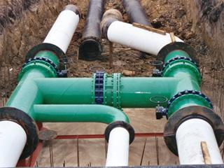
ИНФОРМАЦИЯ ПО ПОДКЛЮЧЕНИЮ К ИНЖЕНЕРНЫМ СЕТЯМ
Сети водоснабжения
ООО «Водоресурс» г.Тайшет, ул.Транспортная, 50а-1Н struktura_ta@mail.ru,
Курков Николай Александрович
ООО « Интехцентр» г. Тайшет, ул. Пушкина, 63 intehcentrgkh@mail.ru
Москалева Олеся Владимировна
ООО «Содружество»
Тайшетский район р.п.Новобирюсинский,
ул.Железнодорожная, 54,
Маук Александр Евгеньевич
МУП «Вода и тепло»
Тайшетский район р.п. Новобирюсинский
ул. Ленина, 37, помещение 3
novobiryusinsk@mail.ru,
Полторанин Андрей Вигардович
АО «Байкалэнерго» г. Тайшет,
ул. Индустриальная,3/1, irkutskenergo.ru,
Рабинович Владимир Ефимович
Дирекция по тепло- водоснабжению (ДТВ) ОАО «РЖД» г.Тайшет, ул. Транспортная 14, solvic@atnet..ru
Пуляров Евгений Валерьевич
ООО «ТрансТехРесус»
г. Бирюсинск, ул. Горького, 1,
ooottr-2014@mail.ru
Константинов Александр Максимович
ООО «Акваресурс» р. п. Юрты,
ул. Советская, 24, jkhooo.@mail.ru
Попов Анатолий Юрьевич
Сети водоотведения
ООО « Интехцентр» г. Тайшет, м-он Пушкина, 63, intehcentrgkh@mail.ru ,
Шпиндлер Виктор Яковлевич
ООО «ТрансТехРесурс» г.Бирюсинск,
ул. Горького, 1, ooottr-2014@mail.ru
Константинов Александр Максимович
ООО «Акваресурс» р. п. Юрты, ул. Советская, 24, jkhooo.@mail.ru ,
Попов Анатолий Юрьевич
ООО «Содружество» п.Новобирюсинский, ул.Железнодорожная,
54, novobiryusinsk@mail.ru,
Мацук Александр Евгеньевич
ООО «Биоочистка» г.Тайшет,ул.Транспортная,50а,
struktura_ta@mail.ru,
Проскуряков Андрей Викторович
ООО «Маяк»
Тайшетский район, ж/ст. Невельская,
ул. Транспортная , 1-А
kvitok3@mail.ru
Чудинов Андрей Вячеславович

Slide 7
Телефонная связь
Линейный цех г. Тайшет
665009, Иркутская область, г. Тайшет, ул. Партизанская, д.119
Телефоны:
8(39563)2-00-40 инженер электросвязи, радиооператор;
8(39563)2-00-40 дежурный с 08:00 до 20:00 часов
Объекты связи
Тайшетский район
Телефоны:
8(39563)2-01-82 (круглосуточно)
8(39563)2-21-61 с 08:00 до
17:00 часов
пос. Шитктно 8(39563)67-1-00
с 08:00 до 15:24часов
пос. Квиток 8(39563) 68-5-32
с 08:00 до 17:00 часов
Линейно-технический цех Тайшетский район, межрайонного центра технической эксплуатации телекоммуникаций г. Иркутск, Иркутского филиала ПАО РОСТЕЛЕКОМ
665008, Иркутская область, г. Тайшет, ул. Партизанская, д. 119
Телефоны:
8(39563) 2-14-59
8(39563) 2-08-10

Slide 8
Перечень организаций инфраструктуры поддержки субъектов инвестиционной деятельности и предпринимательства на территории Тайшетского района
Инвестиционный совет
Инвестиционный совет администрации Тайшетского района
г. Тайшет, ул. Суворова, 13,
тел.8 (39563)2-03-31
Инвестиционный уполномоченный
malinovskii@taishetrn.ru, Малиновский Михаил Васильевич- Первый заместитель мэра, инвестиционный уполномоченный муниципального образования «Тайшетский район», председатель Инвестиционного совета.
Администрация Тайшетского района
Совет по развитию малого и среднего предпринимательства при администрации Тайшетского района
Ефимова Ева Викторовна
zamfin@taishetrn.ru
-Заместитель мэра Тайшетского района по финансово-экономическим вопросам
г. Тайшет, ул. Суворова, д.13, тел.8 (39563) 2-36-31
Управление экономики и промышленной политики администрации Тайшетского района
Климанова Наталья Викторовна, тел.8(39563)2-09-37,
Klimanova-nv@rambler.ru
-Отдел анализа и прогнозирования Управления экономики и промышленной политики администрации Тайшетского района
г. Тайшет, ул. Суворова, д. 13, тел. 8(39563)2-11-14,
econom 38@rambler.ru
Коган Наталья Юрьевна
-Отдел потребительского рынка и предпринимательства Управления экономики и промышленной политики администрации Тайшетского района
г. Тайшет, ул. Суворова, д.13, тел.8 (39563) 2-17-47,
otdel_biznes@mail.ru
Абрамчик Наталья Викторовна

Slide 9
Организации, выполняющие изыскательские работы
Межмуниципальный отдел Управления федеральной службы государственной регистрации, кадастра и картографии по Иркутской области
г.Тайшет, ул.Андреева 3А-1
начальник межмуниципального отдела Яхненко Юлия Андреевна
Тел. 8(39563) 2-11-51
Тайшетский филиал ООО «Земля и право» Иркутская область, г.Тайшет, ул.Шевченко,1а,
Директор Дорогин Владимир Павлович
тел. 8(39563) 2-21-22
rzk3829@yandex.ru

Slide 10
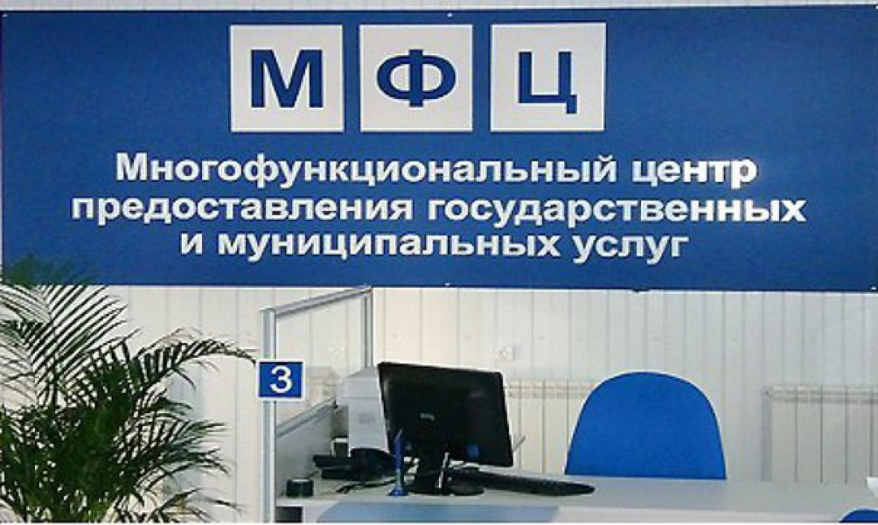
Межрайонная ИФНС России №17 по Иркутской области: г.Иркутск,
ул. Советская,55
Тел:(83952)28-98-00, 28-98-03
Межрайонная ИФНС России №6 по Иркутской области: г.Тулун, ул.Гидролизная,2а.Тел: (839530)4-70-47, 6-59-00.
Межрайонная ИФНС России №6 по Иркутской области: г. Тайшет, ул.Автозаводская,3
Тел:(839563)2-63-42
(839563)6-59-28
(83563)6-04-42
На территории Иркутской области открыты отделения Государственного автономного учреждения «Иркутский областной многофункциональный центр предоставления государственных и муниципальных услуг» (ГАУ «МФЦ ИО»),осуществляющие деятельность по приему и выдаче документов, связанных с налоговым учетом и государственной регистрацией юридических лиц и индивидуальных предпринимателей
Для упрощения процедур регистрации рекомендуем обращаться за предоставлением услуг по государственной регистрации в отделение МФЦ , расположенного по адресу:
г.Тайшет, ул. Гагарина 115А (режим работы: понедельник, среда, пятница с 09:00 до 19:00; вторник, четверг с 09:00 до 20:00;
суббота с 09:00 до 16:00;
воскресенье – выходной; первая среда месяца не приемный день.
Email: info@mfc38.ru
Прием и выдача документов: пятница-суббота в течении всего рабочего дня.

Slide 11
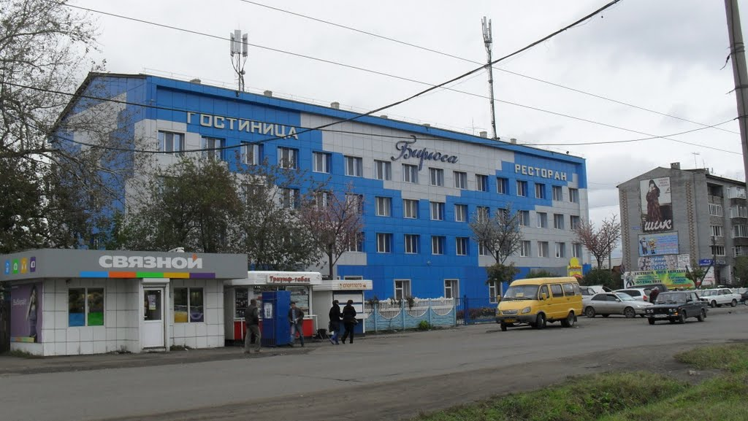
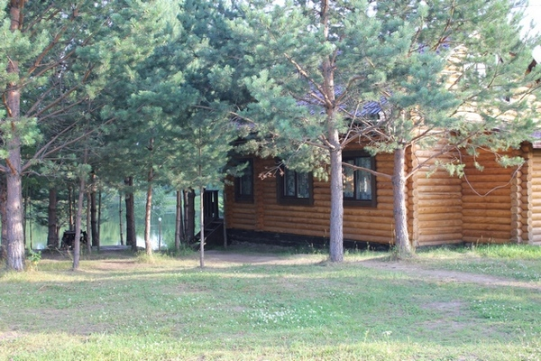
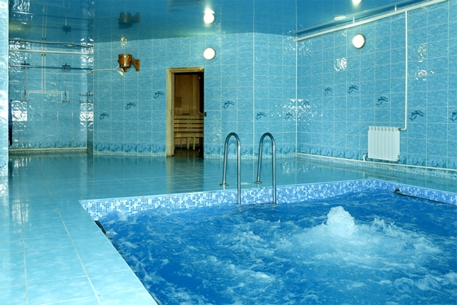
Гостиницы, базы отдыха, расположенные
на территории Тайшетского района
База отдыха «Три пескаря» г.Тайшет, ул.Транспортная,13(гостиница «Бирюса»
Тел: (839563)2-03-47
E-mail-biruysa2015@mail.ru
Адрес: с трассы М-53 поворот на с.Заречное, через 50 метров поворот направо по дороге вдоль речки «Конторка». Через 1,5 км проезд через деревянный мост и направо.
Тел:89834672516
Гостевой дом «Hostel»
Г. Тайшет, ул. Сибирская,1
Тел: +7 (950) 080-14-00
Гостиница «Бирюса», г.Тайшет,
ул.Транспортная,13
Тел: (839563)2-03-47
Моб.: +7 (964) 2-135-135
E-mail-biruysa2015@mail.ru
Генеральный директор – Ялина С.А.
Гостиница «Трактовая» г.Тайшет,ул.Пушкина,42-Н
Тел: 89834140764
Директор Макаренко Т.Н.
Гостиница «HARBOR» г.Тайшет, ул.Кирова,
141-3Н,
Тел:8-924-70-44-111,
8-952-62-50-009
Гостиница «Одиссея» г.Тайшет, ул.Автозаводская,4
Тел: (839563)2-64-65
http://одиссея-тайшет.рф
Гостиница «Визит»,
г. Тайшет, ул. Суворова, 2 а
Тел: 89642844451

Slide 12
ПУНКТЫ ПИТАНИЯ
МУНИЦИПАЛЬНЫЕ ОБРАЗОВАНИЯ ТАЙШЕТСКОГО РАЙОНА
Ресторан «Азия»
г. Тайшет ,ул. Суворова,7 Тел. 8(39563) 2-35-14
Режим работы: вторник –четверг с 10-00 до 24-00;Пятница с 10-00 до 04-00,
суббота с 14-00до 04-00,воскресенье -выходной
Ресторан «Кадриль»
г. Тайшет, ул. Пушкина,35 Тел. 8(908)6597171
Режим работы: ежедневно с11-00 до 24-00
Кафе «Хуторок»
г. Тайшет, ул. Кирова 151-8 Тел. 8(983)4626961
Режим работы: понедельник-суббота
с 08-00 до 16-00; воскресенье -выходной
Столовая «МИКС-ПАТИО»
Тел. 8(39563) 2-03-47
г. Тайшет, ул. Транспортная,13
Режим работы:
ежедневно с 07-00 – 22-00
Кафе «Пушкинъ»
Тел. 8(964)1017767
г. Тайшет, ул. Пушкина,41
Режим работы:
ежедневно с 10-00 до 21-00
Рестобар «Все дело в перце»
Тел. 8(908)6528484
г. Тайшет, ул. Горького, 31/1
Режим работы:
ежедневно с 10-00 до 02-00
АВТОПЕРЕВОЗКИ
Березовское МО berezovkamo@yandex.ru
Бирюсинское МО (Бирюса) birusa-mo@rambler.ru
Бирюсинское городское поселение biryusinskmo@mail.ru
Бузыкановское МО buzykanovo@mail.ru
Борисовское МО borisovo-mo@ya.ru
Венгерское МО kopaneva87@list.ru
Джогинское МО adzhogino@mail.ru
Зареченское МО toporovzaradm@yandex.ru
Квитокское МО kvitok_admin@mail.ru
Мирный МО mirninskoe.mo@mail.ru
Н-Заимское МО admzaimka@mail.ru
Николаевское МО nikolaevka.mo@mail.ru
Новобирюсинское МО nbiryusinskmo@mail.ru
Половино-Черемховское МО polovino-ceremh@mail.ru
Полинчетское МО polinchet@yandex.ru
Рождественское МО rozhdestvenka-mo@yandex.ru
Разгонское МО admi.razgon@yandex.ru
Соляновское МО sol_ad2009@mail.ru
Ст. Акульшетское МО st-akulshetmo@mail.ru
Тамтачетское МО tamtachet-mo@mail.ru
Тальское МО senatorova.l@yandex.ru
Тайшетское ГП glava@inbox.ru
Тимирязевское МО timiryazevo-mo@yandex.ru
Черчетское МО admincherchet@rambler.ru
Шелаевское МО chelaevskoe.mo@mail.ru
Шиткинское МО shitkinoadm@mail.ru
Шелеховское МО admshelekhovo@yandex.ru
Юртинское МО аdm61377@yandex.ru
Транспортная компания ООО «СКА» (перевозки по России)
г. Тайшет, тел. 8(39563)5-20-61
8-904-146-01-59
г. Иркутск , ул. Сурикова,6-1
тел 8(3952)798-787

